Slide 1
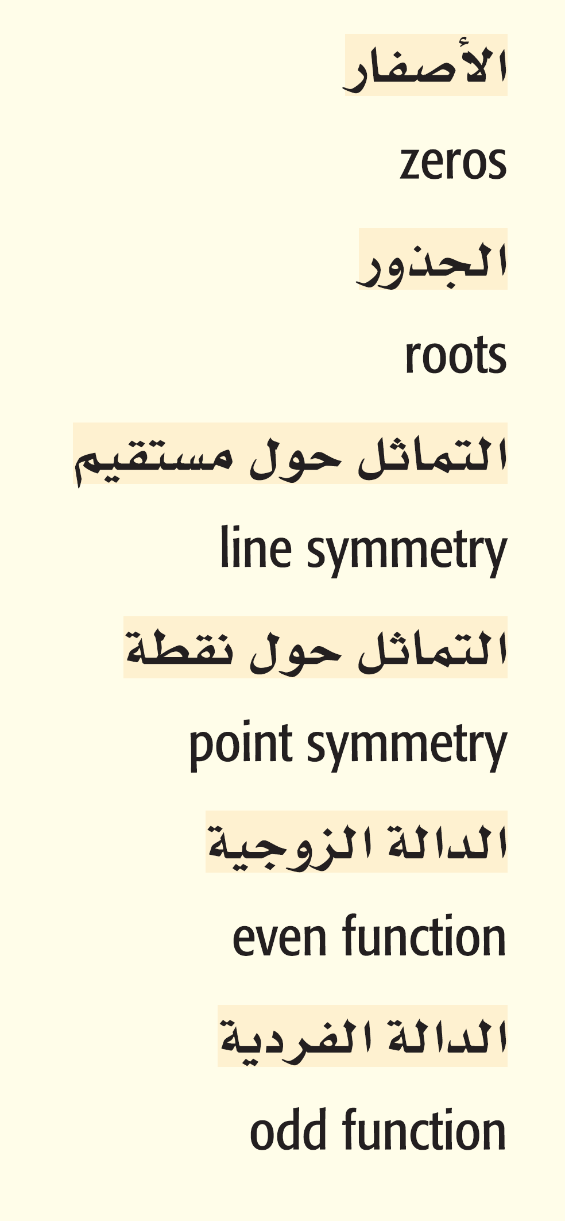
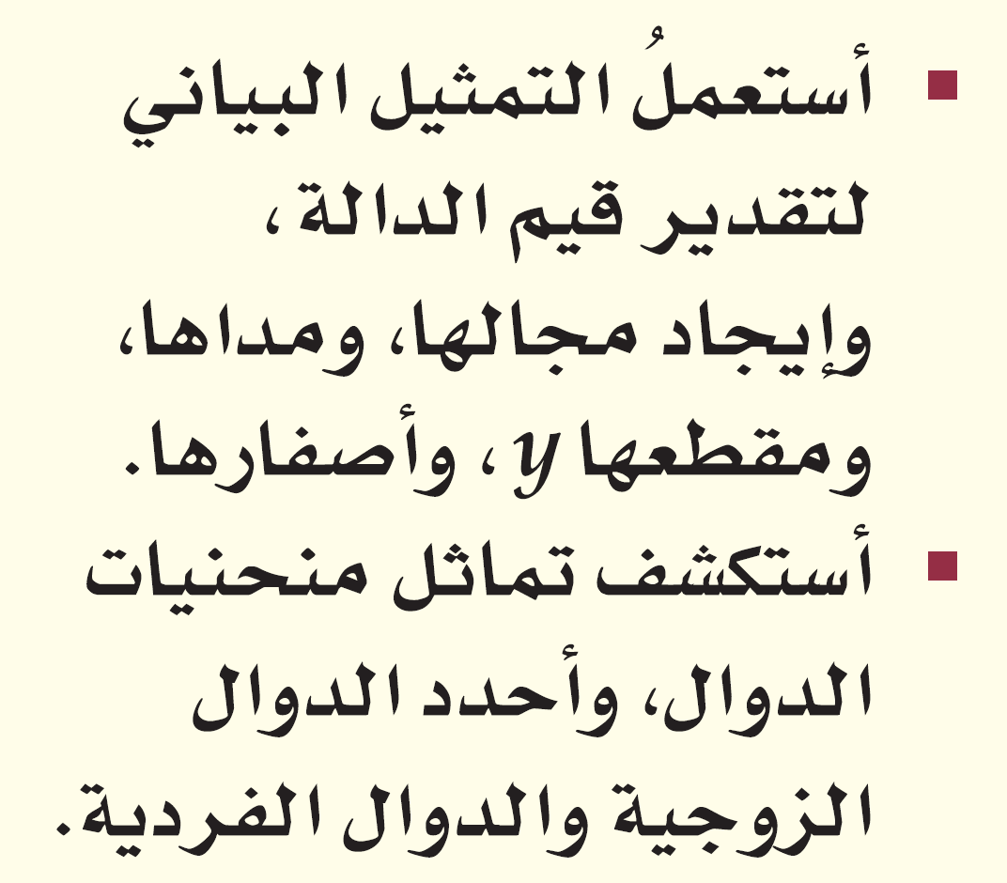
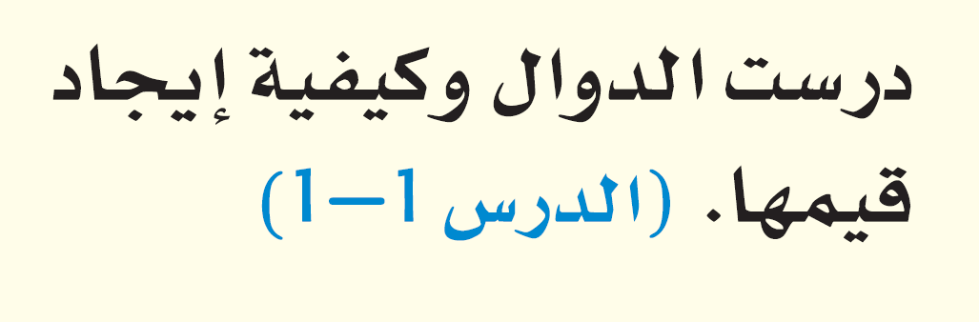
المفردات
الآن
فيما سبق

Slide 2
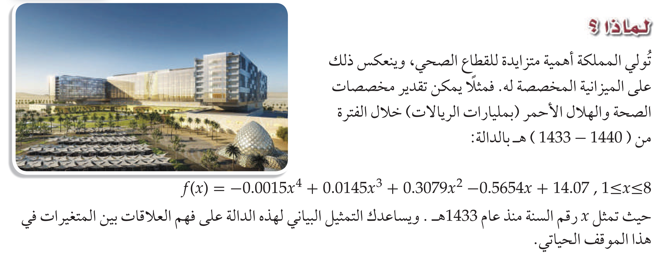
لمــــــــــــــــــــــــــــــــاذا

Slide 3
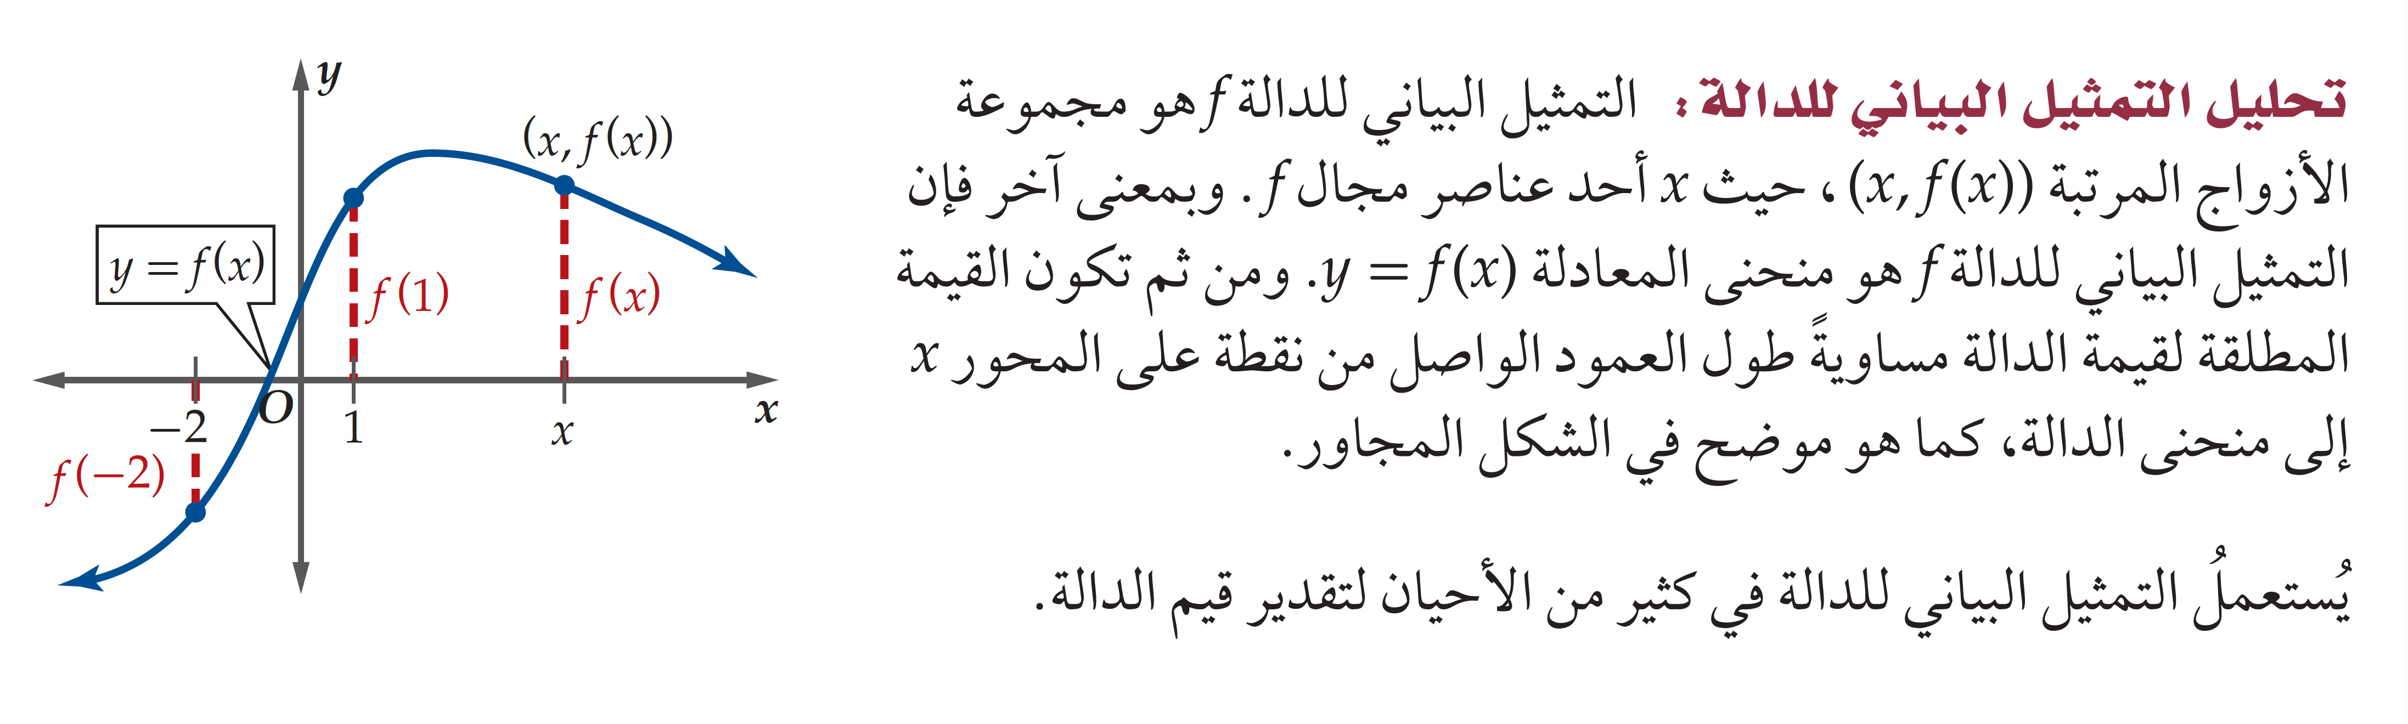

Slide 4
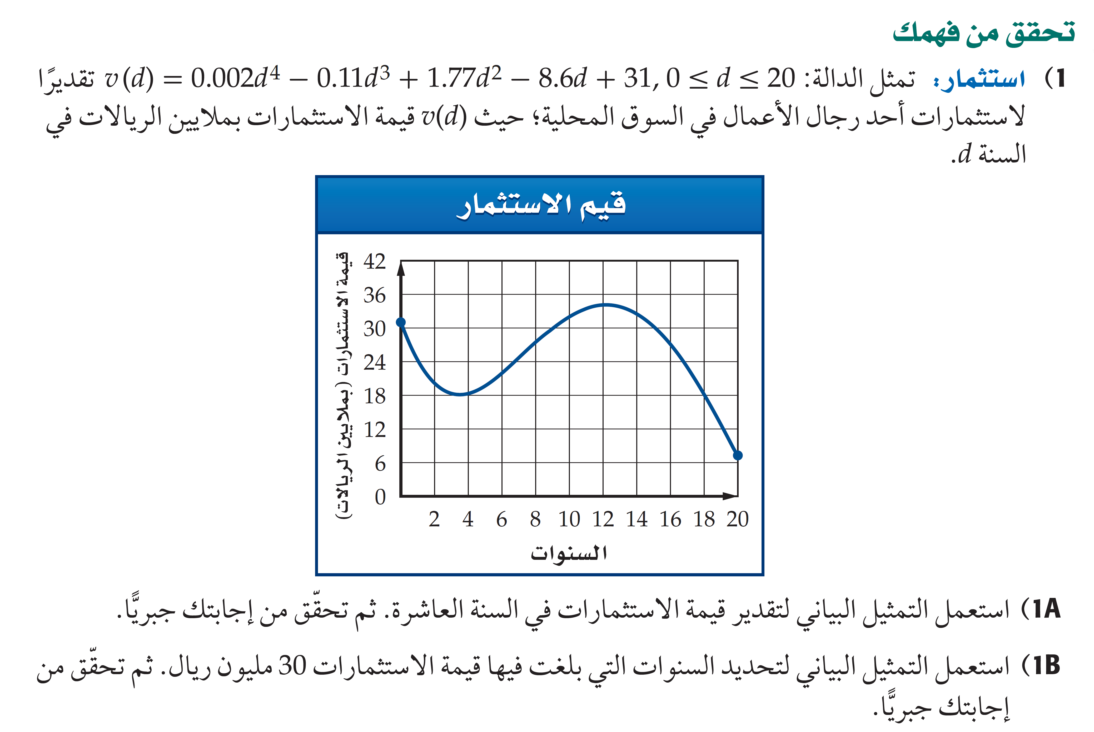
تحقق من فهمك
بيانيا
جبريا

Slide 5
تحقق من فهمك
بيانيا
جبريا

Slide 6
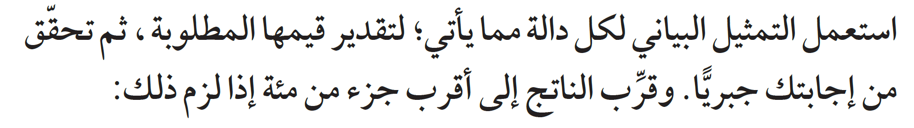
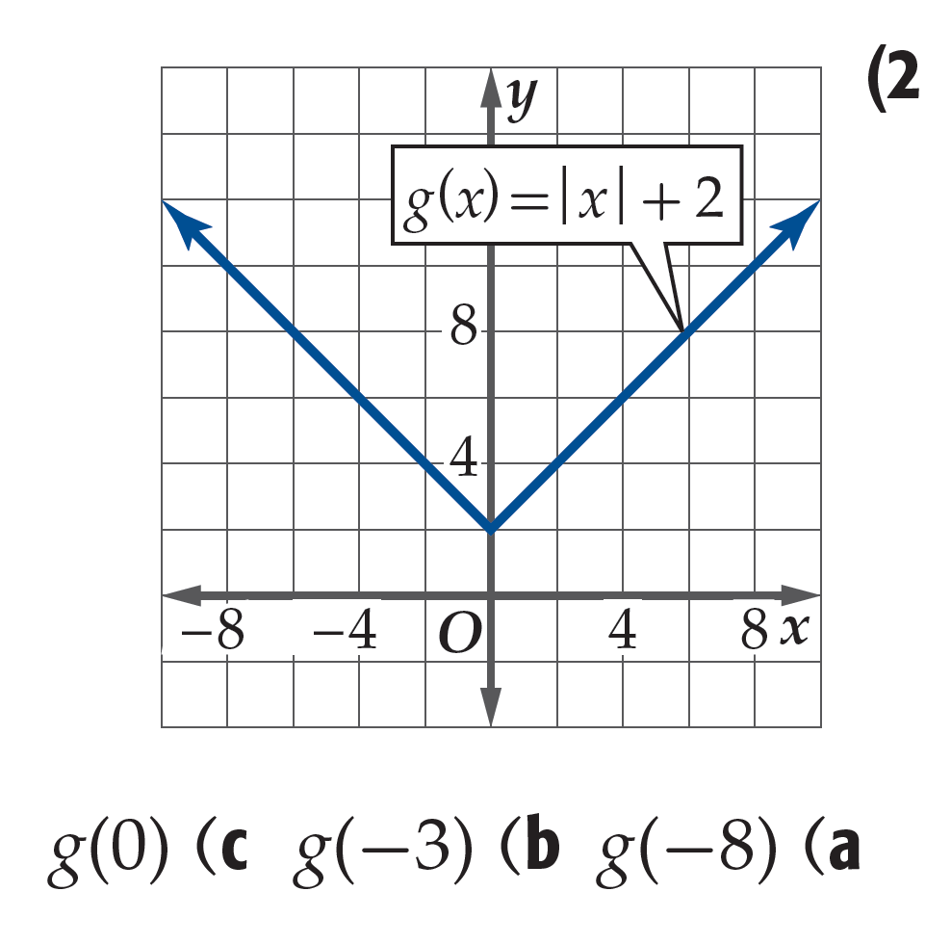
تدرب
بيانيا
جبريا

Slide 7
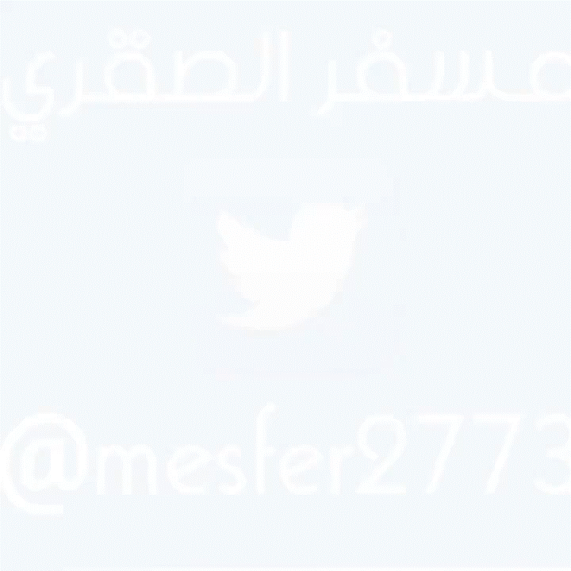

Slide 8

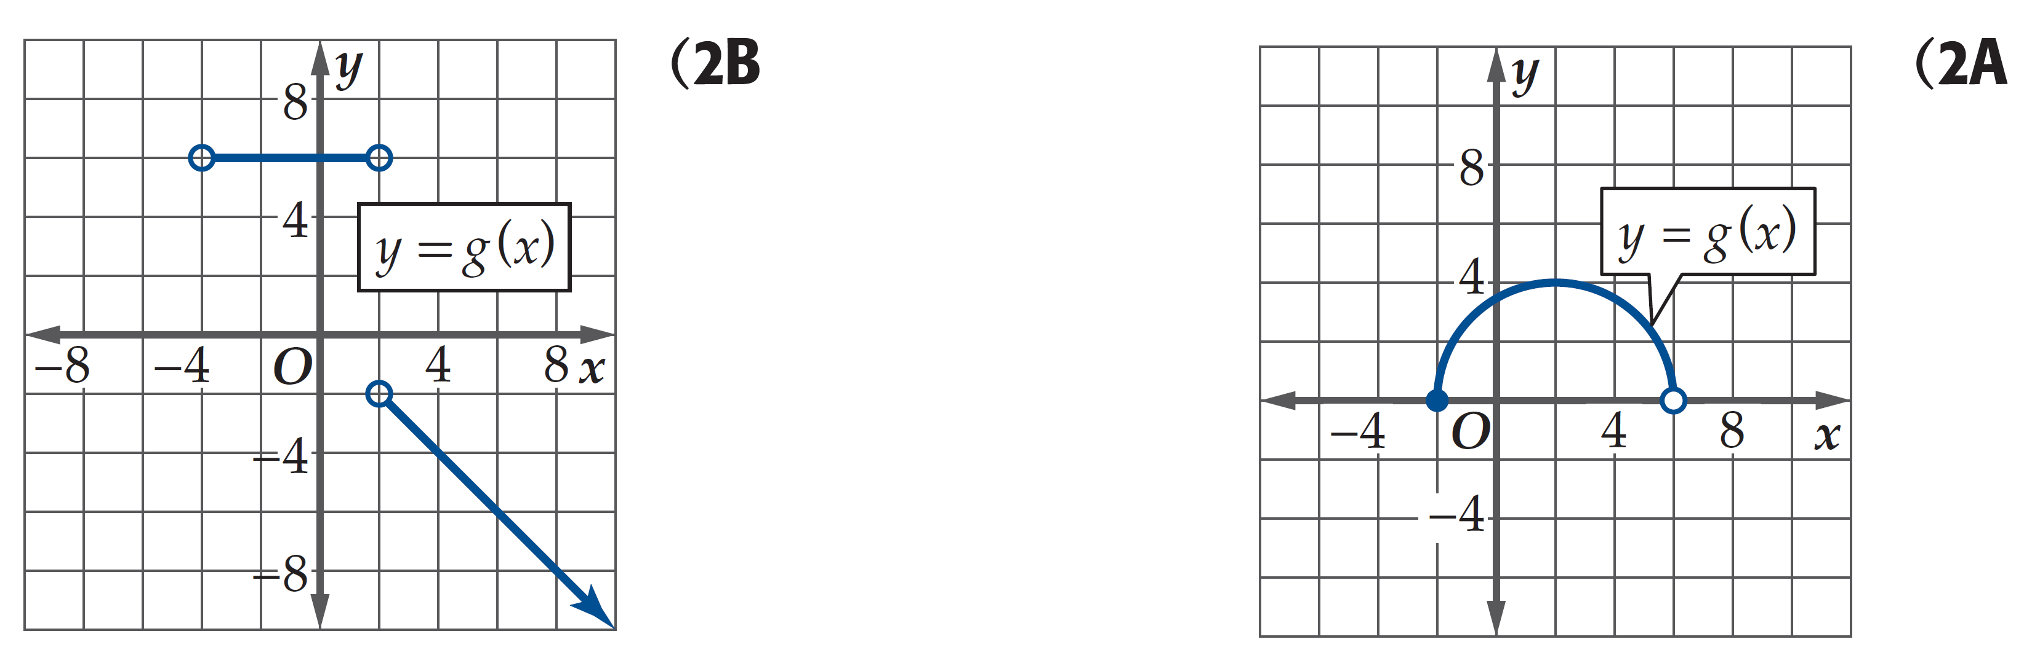
تحقق من فهمك
المجال
المدى
المجال
المدى

Slide 9
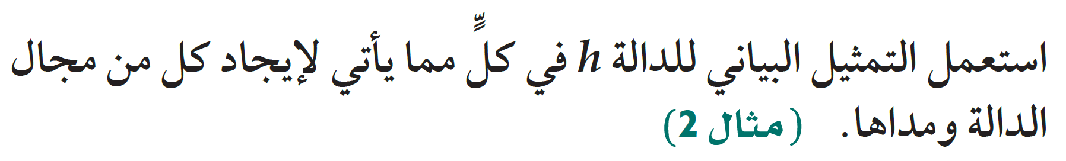
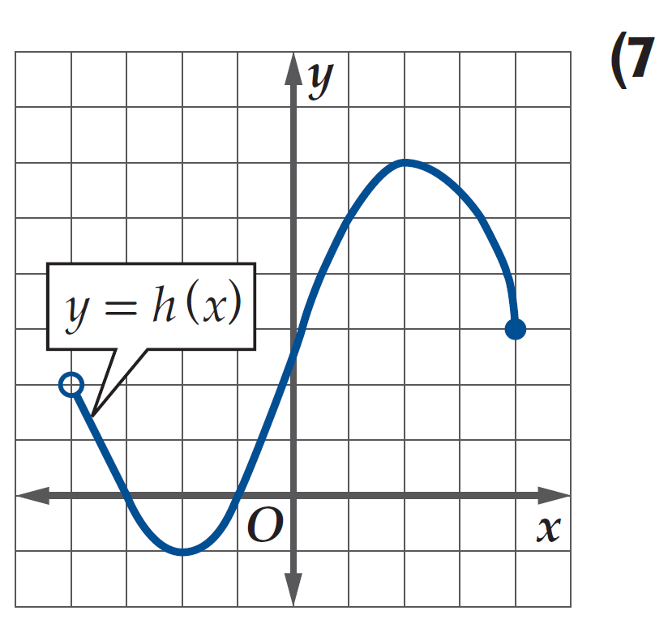
تدرب
المجال
المدى

Slide 10
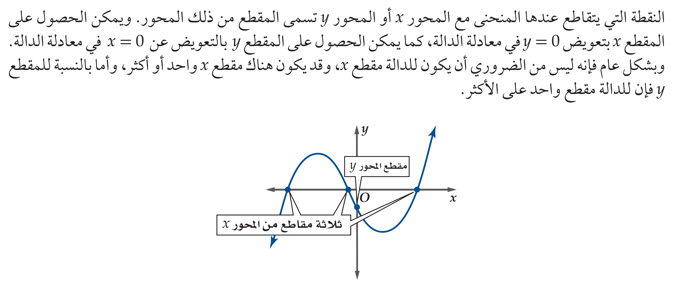

Slide 11
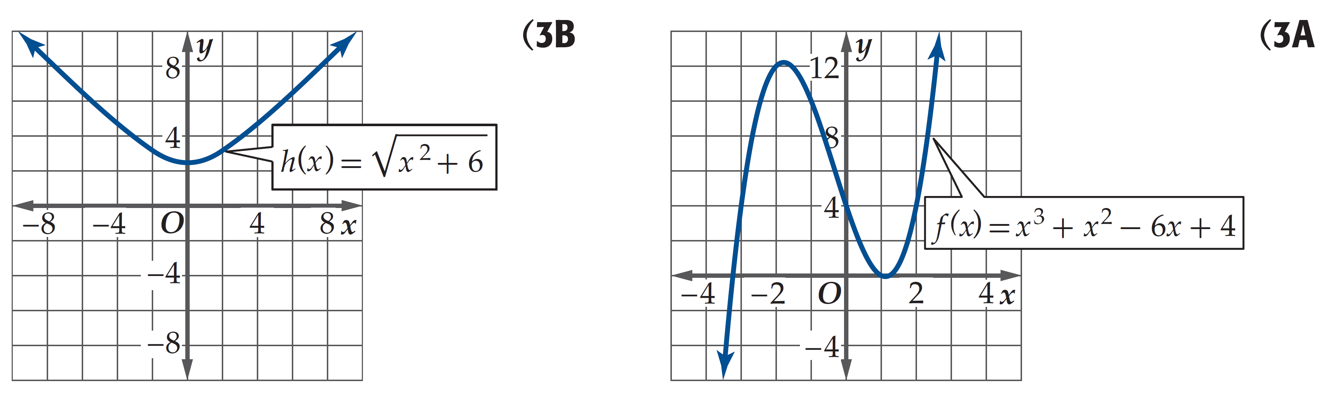
تحقق من فهمك
بيانيا
جبريا
بيانيا
جبريا

Slide 12
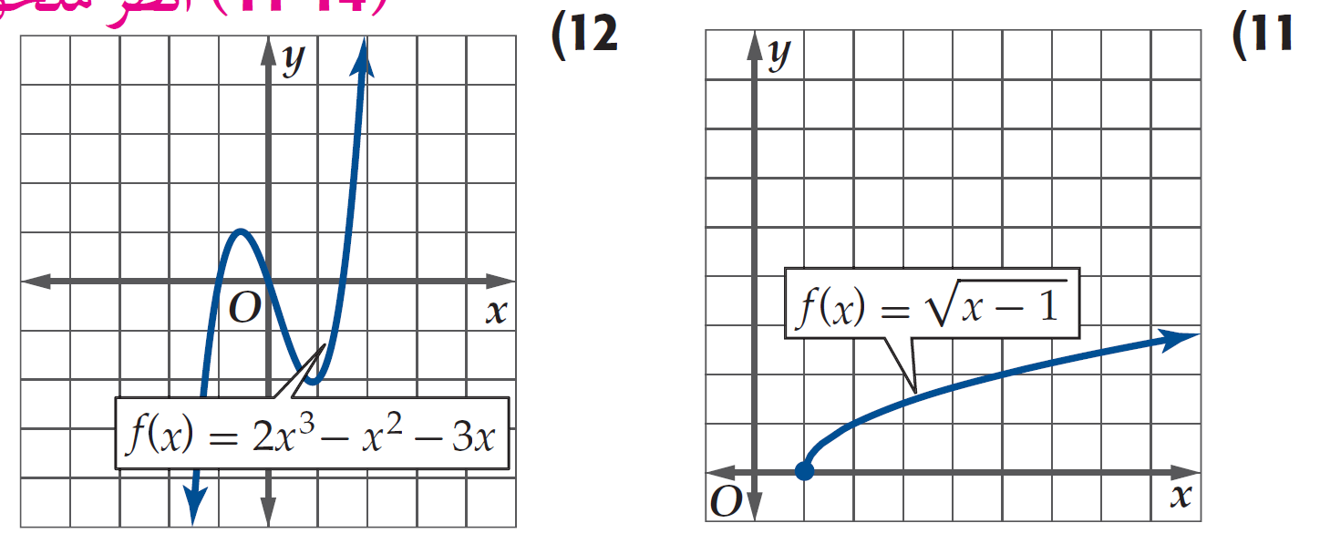
تدرب
بيانيا
جبريا
بيانيا
جبريا

Slide 13

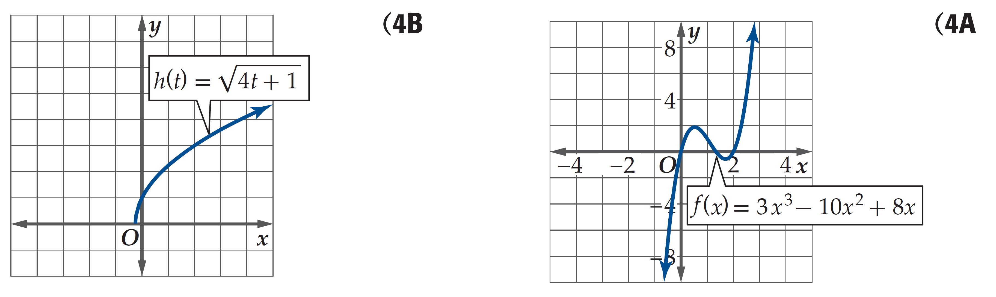
تحقق من فهمك
بيانيا
جبريا

Slide 14
تحقق من فهمك
بيانيا
جبريا

Slide 15
تدرب
بيانيا
جبريا

Slide 16
تدرب
بيانيا
جبريا

Slide 17
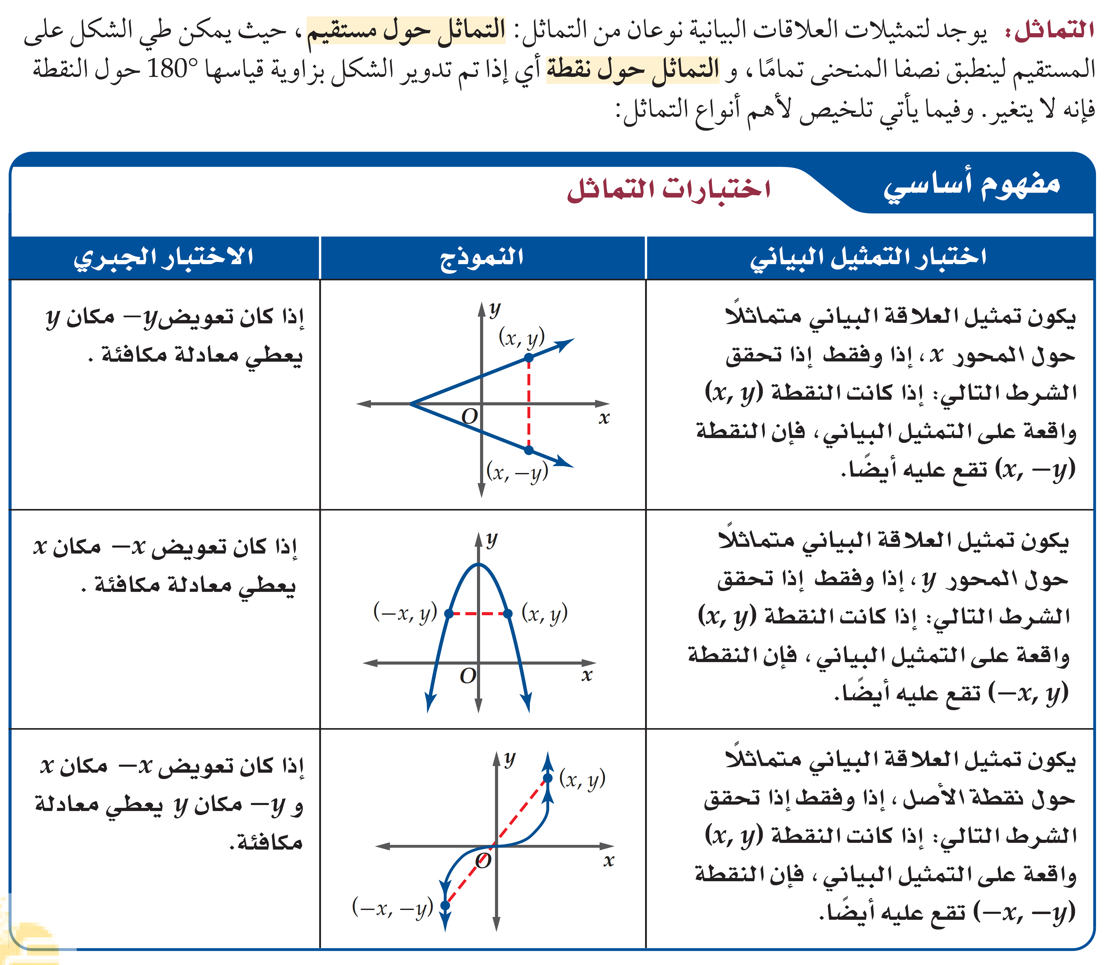
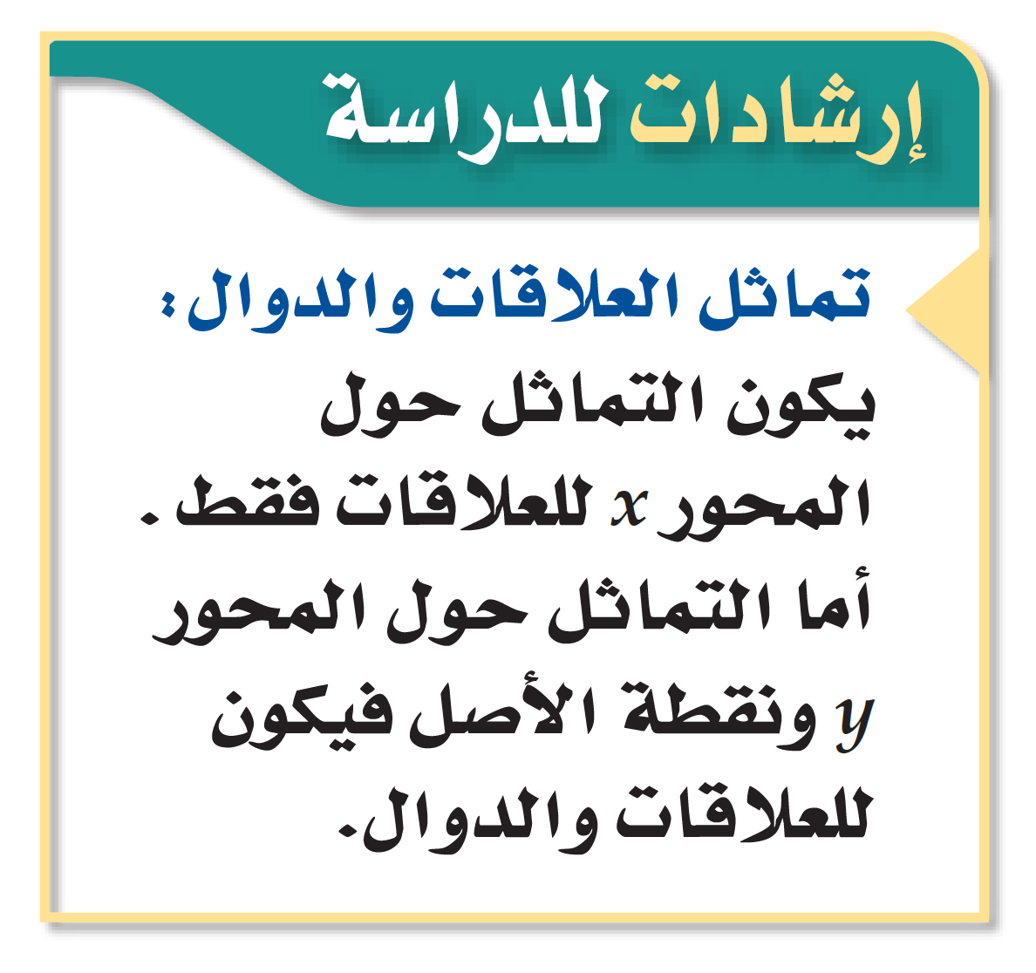
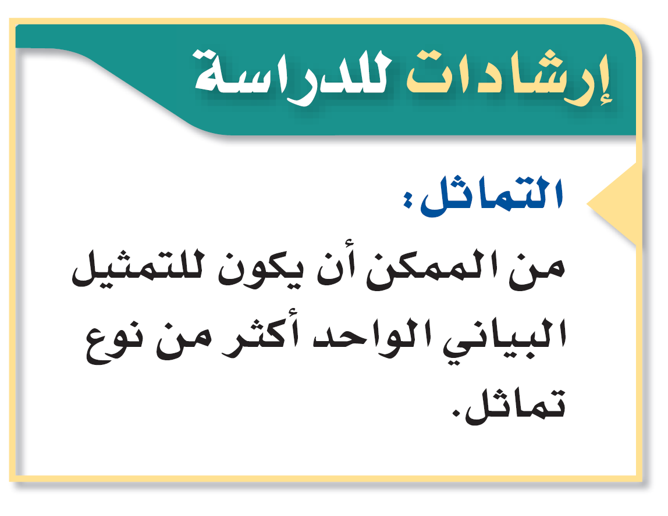

Slide 18
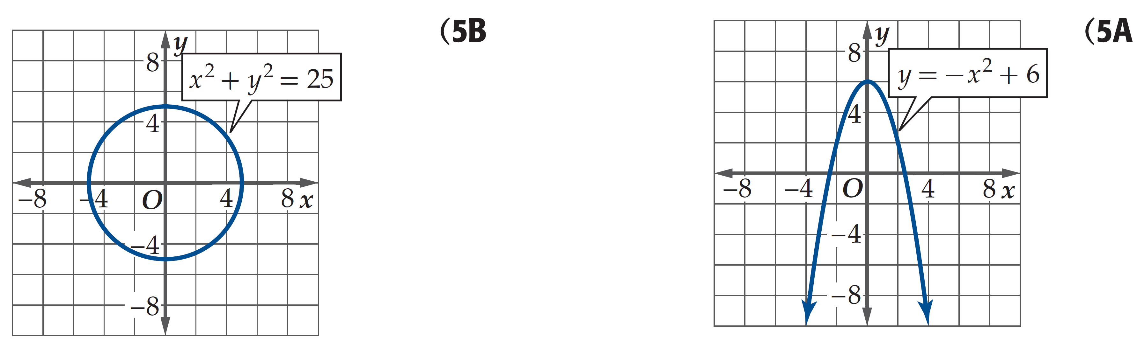
تحقق من فهمك
بيانيا
جبريا

Slide 19
تحقق من فهمك
بيانيا
جبريا

Slide 20
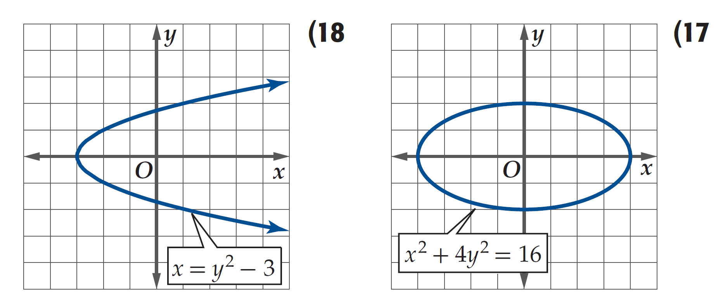
تدرب
بيانيا
جبريا

Slide 21
تدرب
بيانيا
جبريا

Slide 22
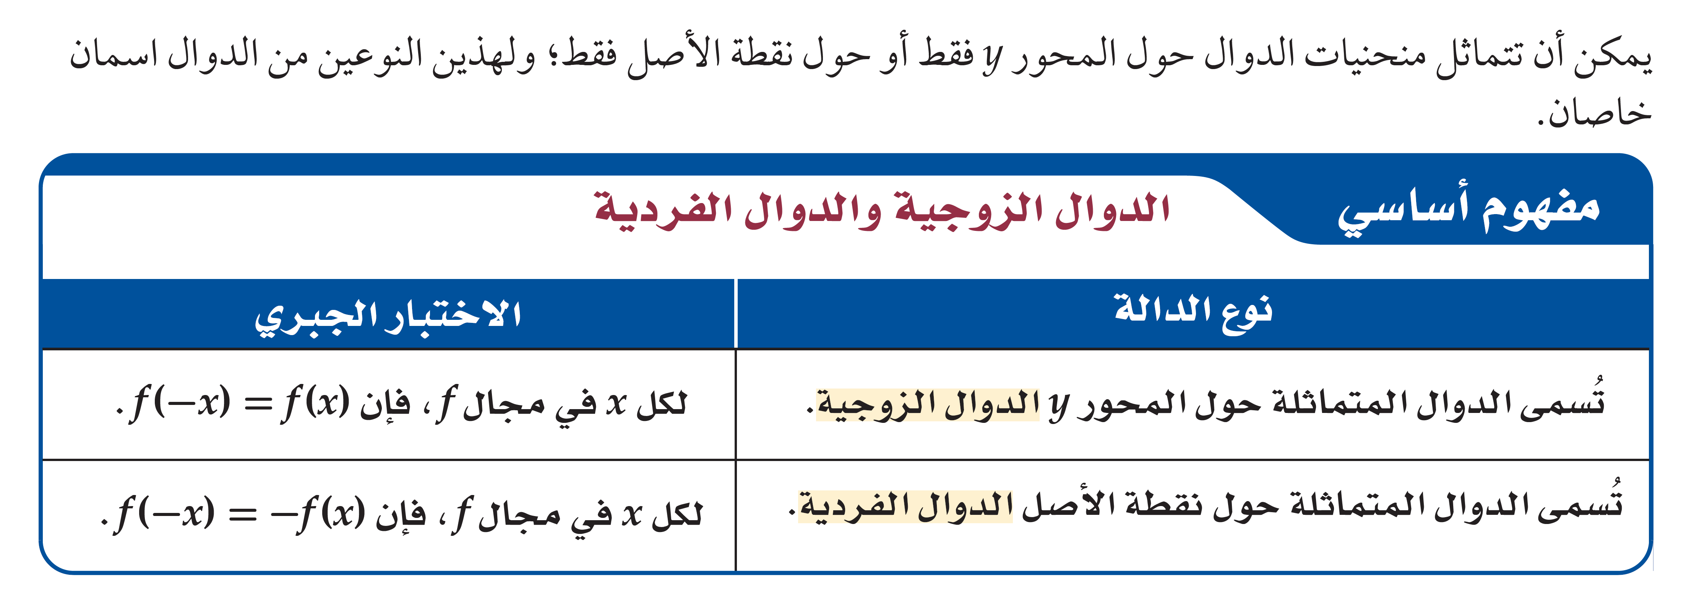

Slide 23
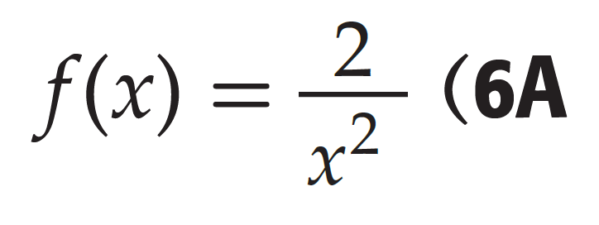
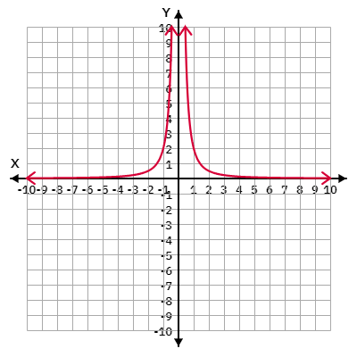
تحقق من فهمك
بيانيا
جبريا

Slide 24
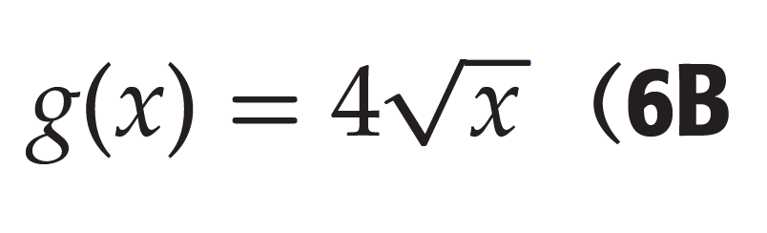
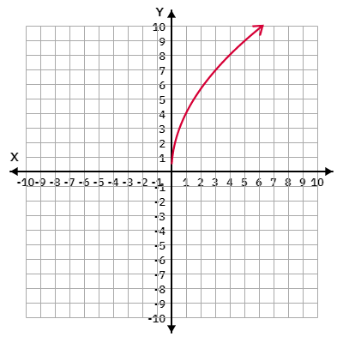
تحقق من فهمك
بيانيا
جبريا

Slide 25
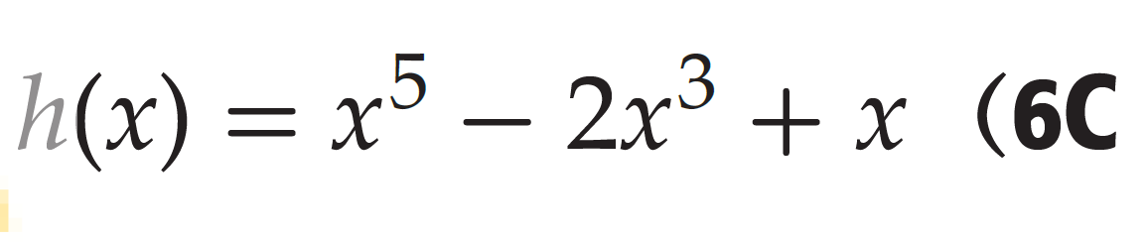
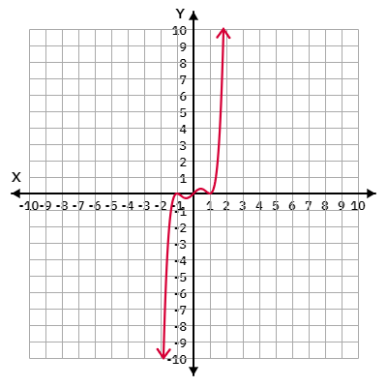
تحقق من فهمك
بيانيا
جبريا

Slide 26
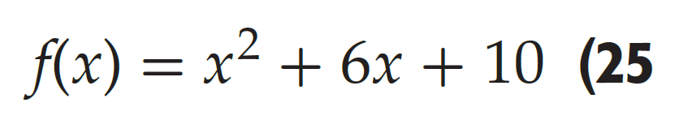
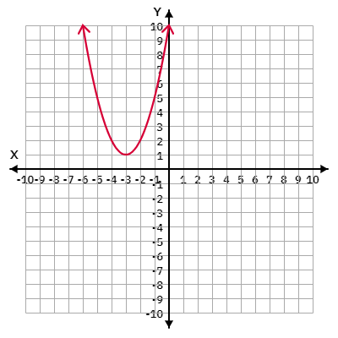
تدرب
بيانيا
جبريا

Slide 27
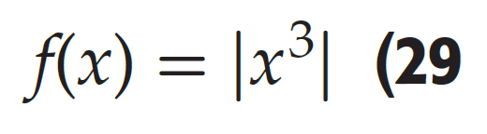
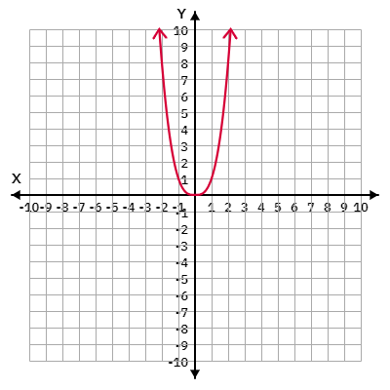
تدرب
بيانيا
جبريا

Slide 28
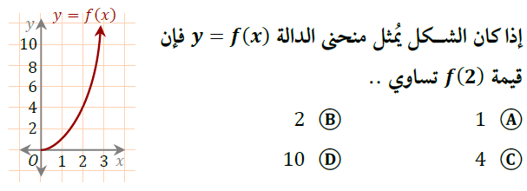
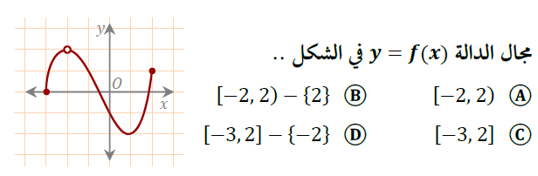
تحصيلي

Slide 29
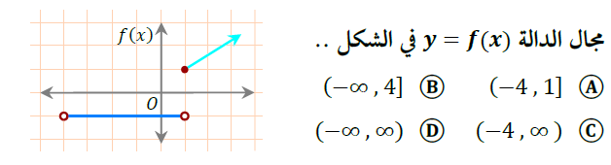
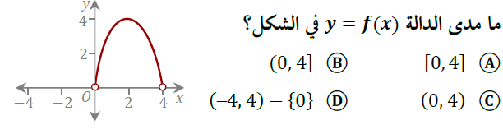
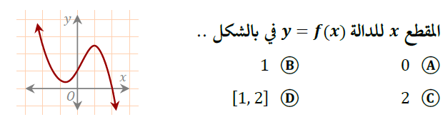
تحصيلي

Slide 30
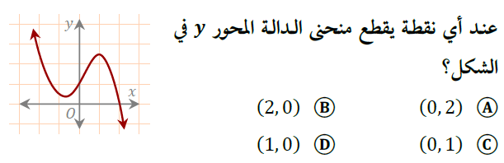
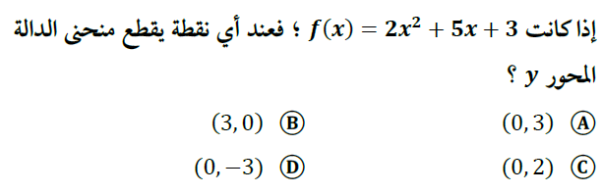
تحصيلي

Slide 31
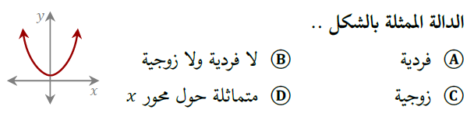
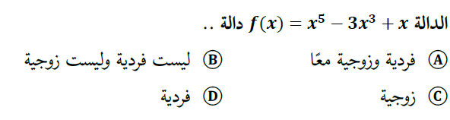
تحصيلي

